Slide 1

Résolution de problèmes
Thème de la période :
La multiplication

Slide 2









Slide 5

20 carreaux
impossible
peu probable
Une chance sur deux
probable
certain
I
PP
1/2
P
C
A. Quelle est la probabilité d’obtenir « face » en lançant une pièce équilibrée ?
B. La météo annonce de la neige demain alors que nous sommes au mois de juillet. Qualifier la probabilité que cet événement se produise.
C. Dans un aquarium où nagent 6 poissons rouges et 2 poissons noirs, quelle est la probabilité d'observer un poisson noir en premier ?

Slide 6
20 carreaux
impossible
peu probable
Une chance sur deux
probable
certain
I
PP
1/2
P
C
A. Une roue est numérotée de 1 à 8. Quelle est la probabilité d'obtenir un nombre pair ?
B. Une corbeille contient 5 pommes et 5 poires. Qualifier la probabilité de choisir une pomme.
C. Dans un aquarium où nagent 6 poissons rouges et 2 poissons noirs, quelle est la probabilité d'observer un poisson rouge en premier ?

Slide 7
20 carreaux
impossible
peu probable
Une chance sur deux
probable
certain
I
PP
1/2
P
C
A. Au loto, quelle est la probabilité de tirer la boule 50 parmi les boules numérotées de 1 à 49 ?
B. Dans un aquarium où nagent 6 poissons rouges et 2 poissons noirs, quelle est la probabilité d'observer un poisson rouge en premier ?
C. Quelle est la probabilité d’obtenir « pile » en lançant une pièce équilibrée.

Slide 8
20 carreaux
impossible
peu probable
Une chance sur deux
probable
certain
I
PP
1/2
P
C
A. Dans un jeu de cartes numérotées de 1 à 10, quelle est la probabilité de tirer un nombre pair ?
B. Au loto, quelle est la probabilité de tirer la boule 10 parmi les boules numérotées de 1 à 49 ?
C. Dans un aquarium où nagent 6 poissons rouges et 6 poissons noirs, quelle est la probabilité d'observer un poisson noir en premier ?

Slide 9
20 carreaux
impossible
peu probable
Une chance sur deux
probable
certain
I
PP
1/2
P
C
A. Dans un jeu de cartes numérotées de 1 à 10, quelle est la probabilité de tirer la carte 11 ?
B. Une boîte contient les lettres A, B, C, D et E. Qualifier la probabilité de tirer une voyelle.
C. Une machine à pince contient 100 peluches : 50 lapins et 50 oursons. Qualifier la probabilité de gagner un ourson.

Slide 10
20 carreaux
impossible
peu probable
Une chance sur deux
probable
certain
I
PP
1/2
P
C
A. Une boîte contient les lettres A, B, C, D et E. Qualifier la probabilité de tirer la lettre F.
B. Quelle est la probabilité d’obtenir un nombre pair en lançant un dé équilibré à six faces ?
C. Une corbeille contient 5 pommes, 1 grappe de raisin et 4 poires. Qualifier la probabilité de choisir une poire.

Slide 11

20 carreaux
impossible
peu probable
Une chance sur deux
probable
certain
I
PP
1/2
P
C
A. Le bus passe tous les matins à 8 h. Qualifier la probabilité qu'il passe aujourd'hui.
B. Dans une classe de 20 élèves, la maîtresse choisit au hasard un élève pour distribuer des documents. Quelle est la probabilité pour chaque élève d’être choisi ?
C. Dans mon tiroir, il n’y a que mes maillots de bain. Qualifier la probabilité d’y choisir ma paire de chaussettes.

Slide 12
20 carreaux
impossible
peu probable
Une chance sur deux
probable
certain
I
PP
1/2
P
C
A. On choisit au hasard un mois de l'année. Quelle est la probabilité que ce mois compte 32 jours ?
B. Dans une classe, 18 élèves sur 24 portent des baskets. Qualifier la probabilité qu'un élève choisi au hasard porte des baskets.
C. On choisit au hasard un nombre entier entre 1 et 10. Qualifier la probabilité d'obtenir un nombre pair.

Slide 13
20 carreaux
impossible
peu probable
Une chance sur deux
probable
certain
I
PP
1/2
P
C
A. Au loto, une roue contient les boules numérotées de 1 à 49. Qualifier la probabilité de tirer la boule 13.
B. On choisit au hasard une lettre du mot « MAMAN ». Qualifier la probabilité d'obtenir la lettre M.
C. Dans une boîte, il y a 10 chaussettes noires et 2 chaussettes blanches. Sans regarder, on prend une chaussette. Est-il plus probable qu'elle soit noire ou blanche ?

Slide 14
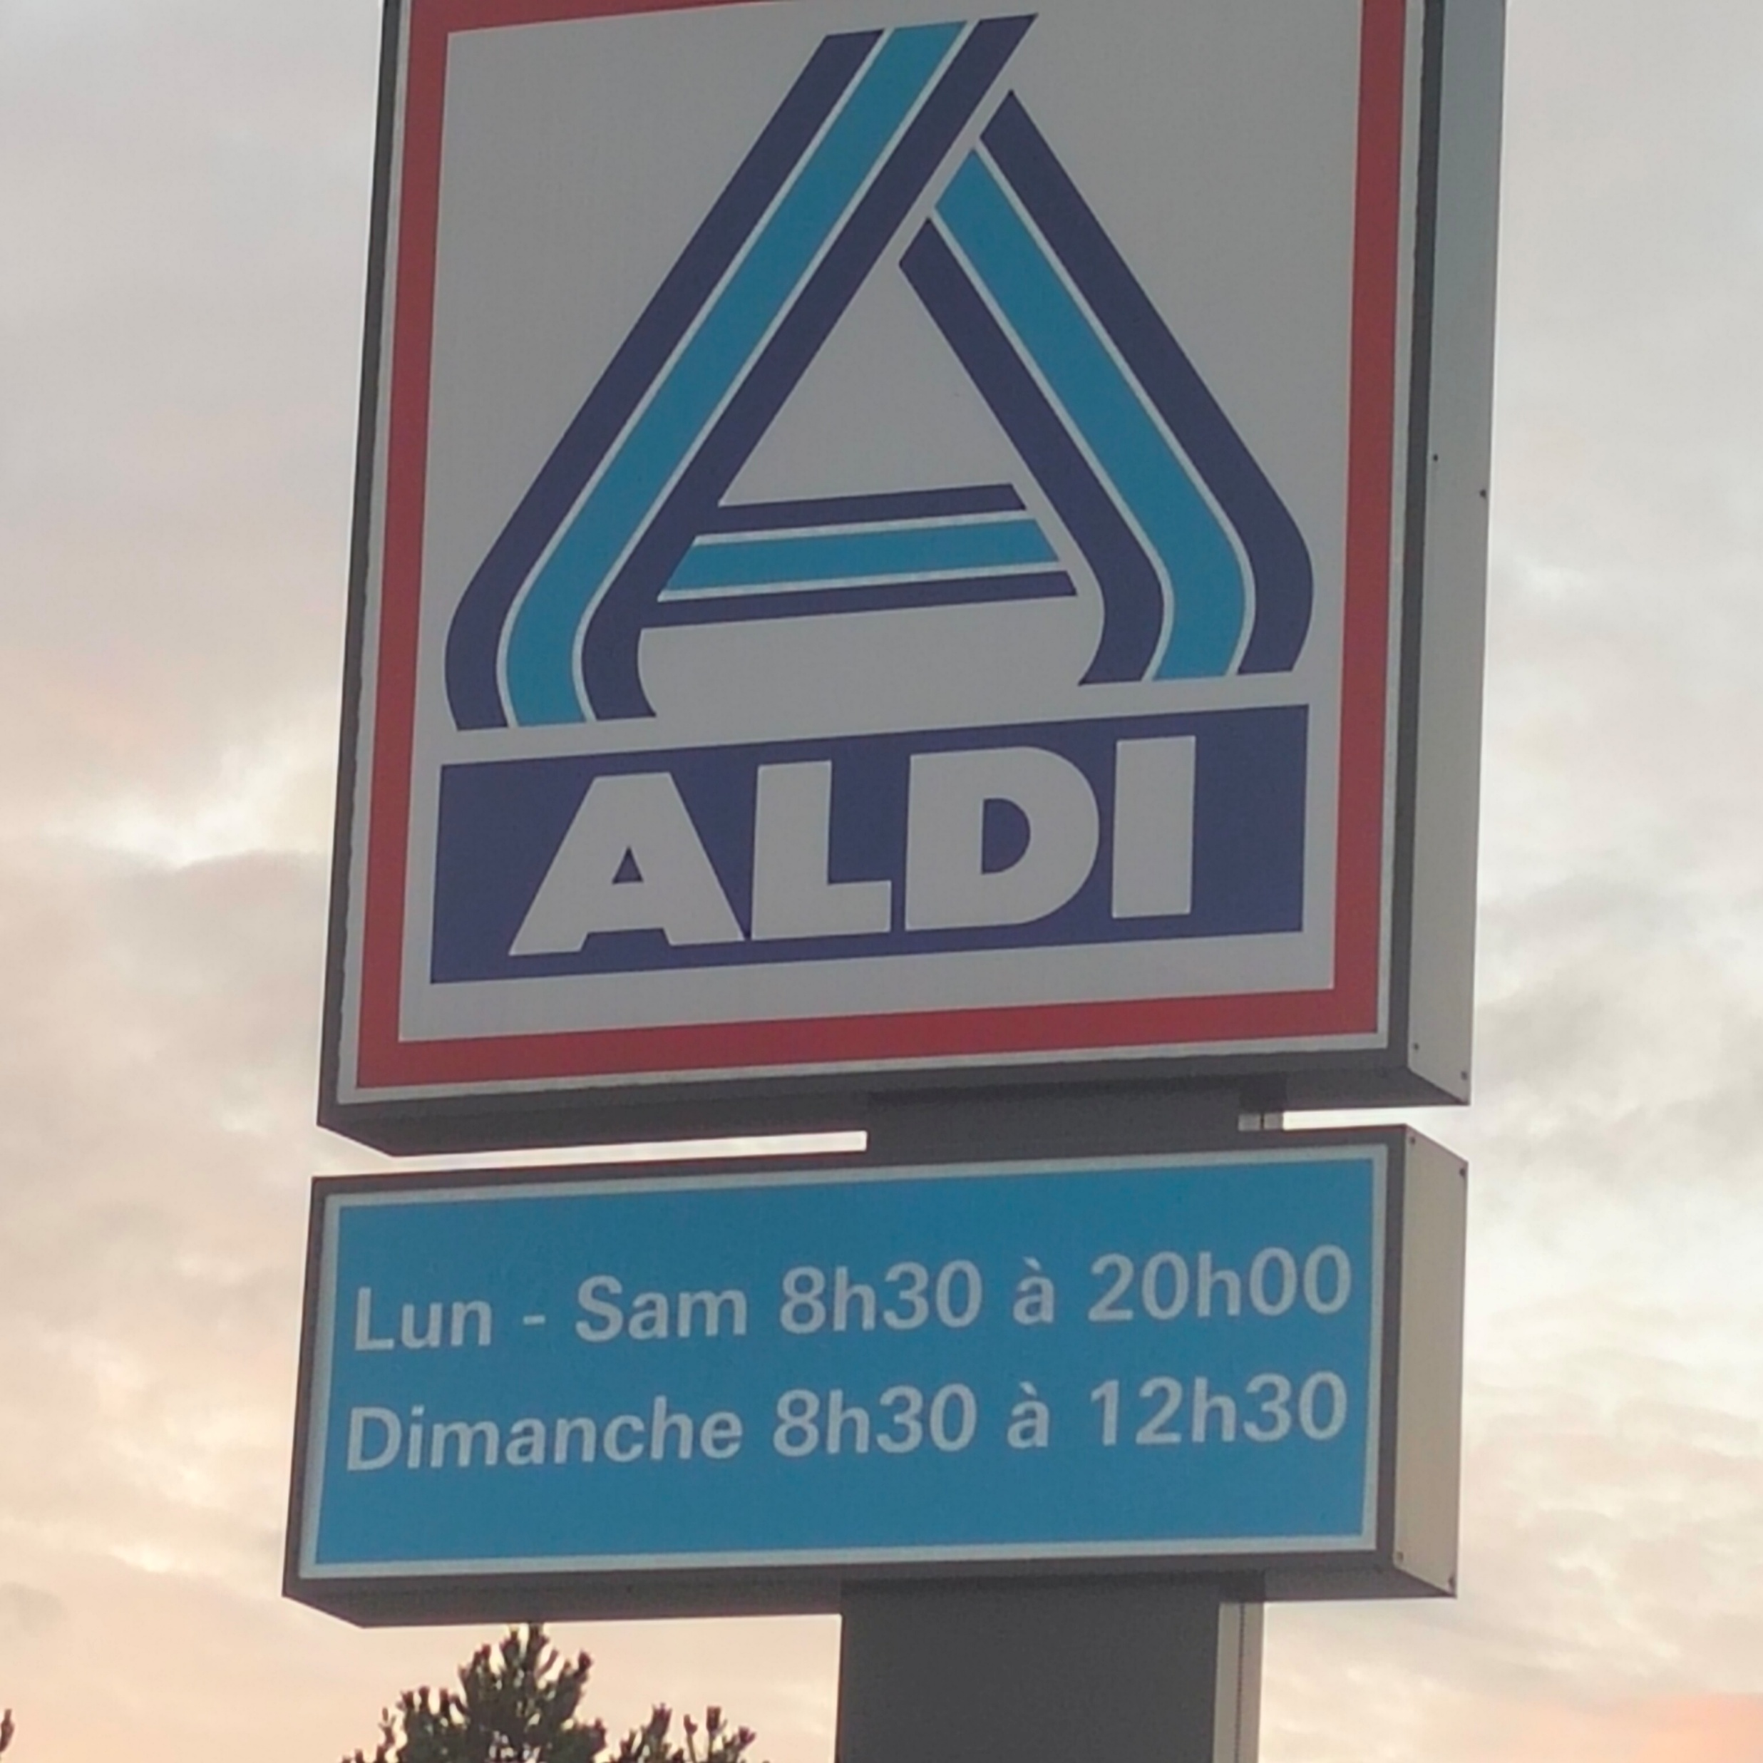
Combien d’heures par semaine ce magasin est-il ouvert ?

Slide 15
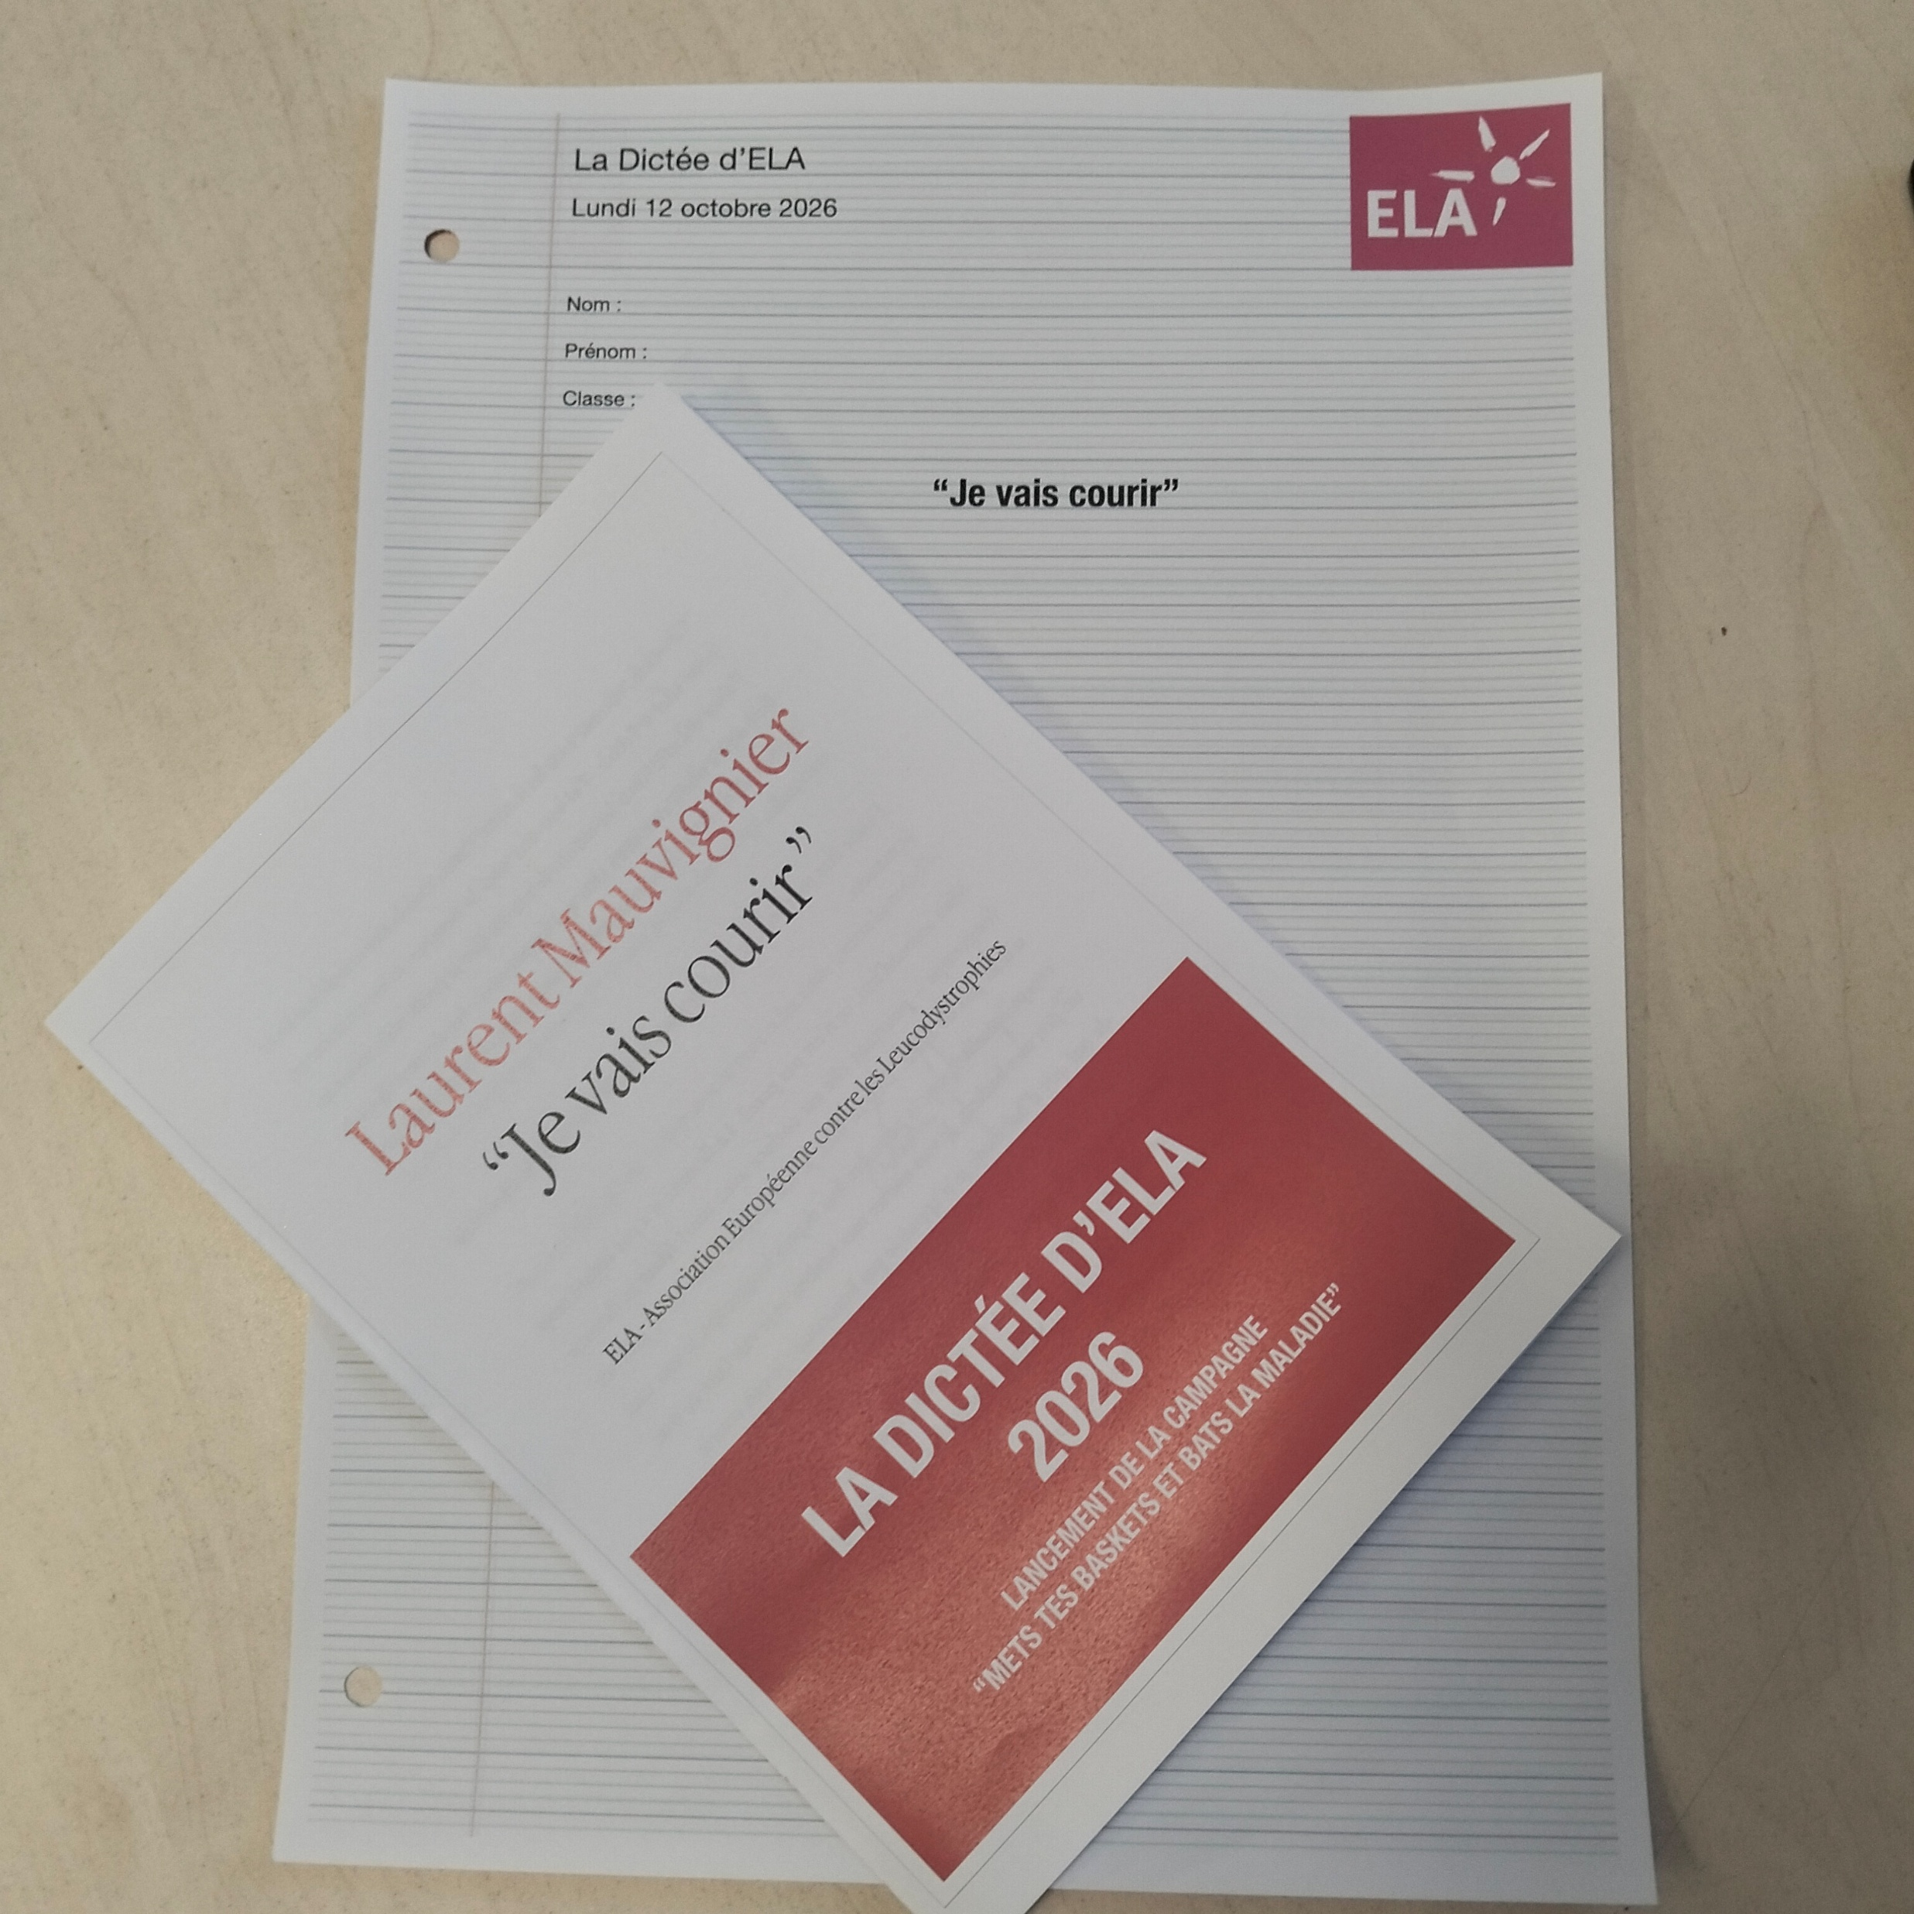
Quand cette photographie a été prise, la dictée d’ELA existait depuis 24 ans. En quelle année a eu lieu la première dictée ?

Slide 16
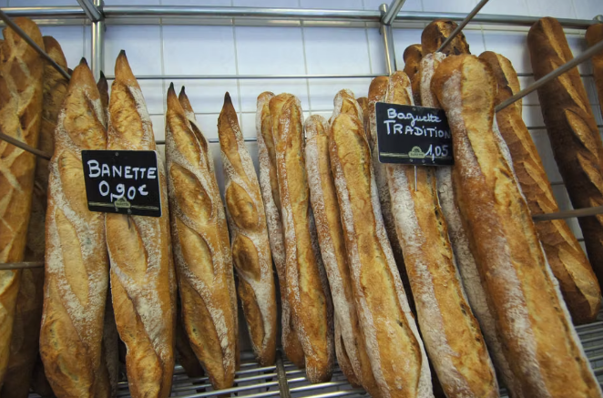
Quel est le prix pour 3 baguettes « Banette » et 1 baguette « tradition » ?

Slide 17
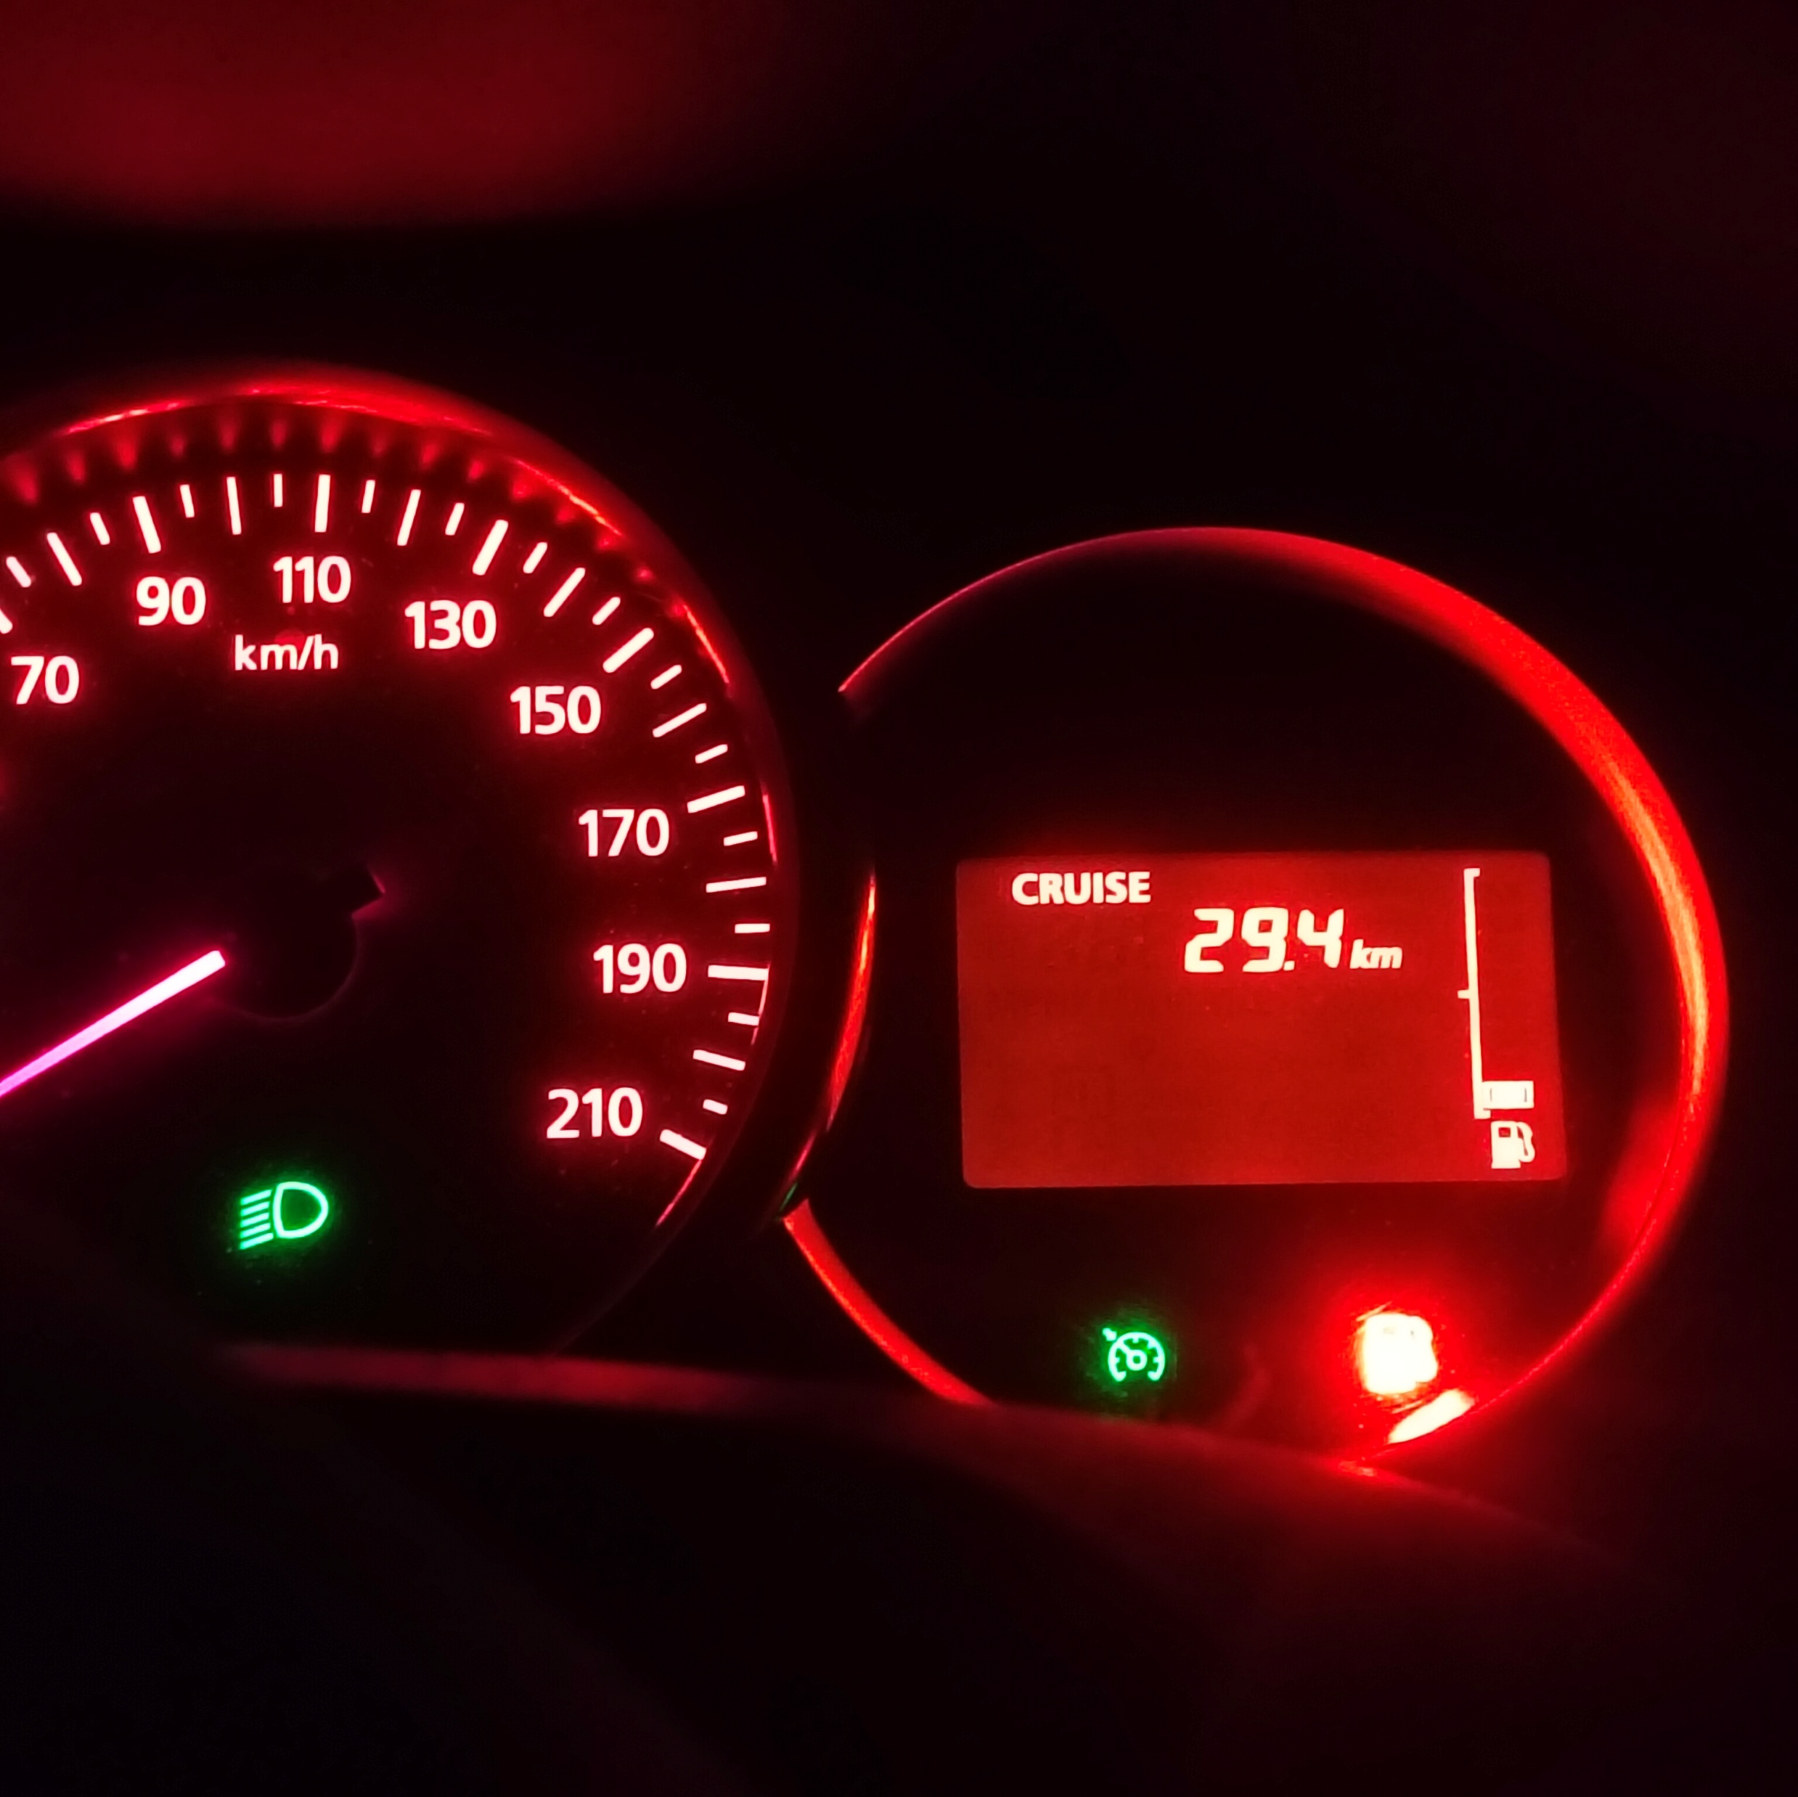
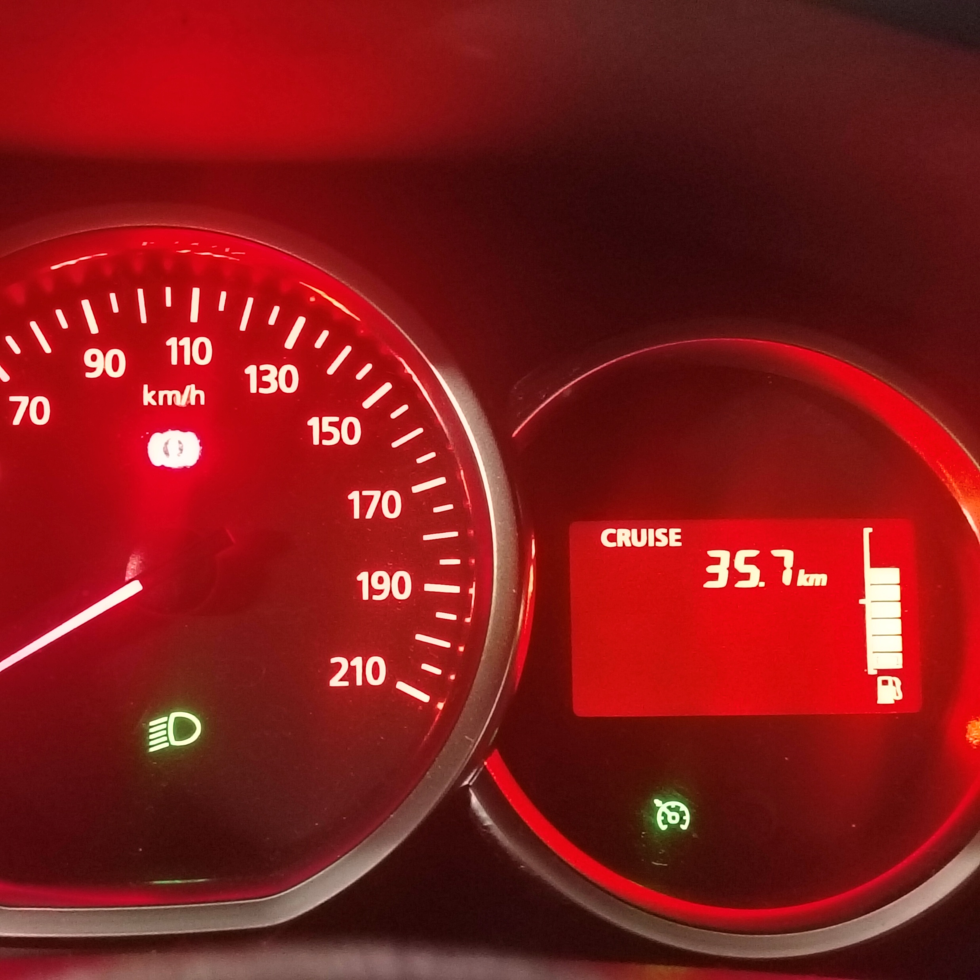
Combien de kilomètres ai-je parcourus ?

Slide 18
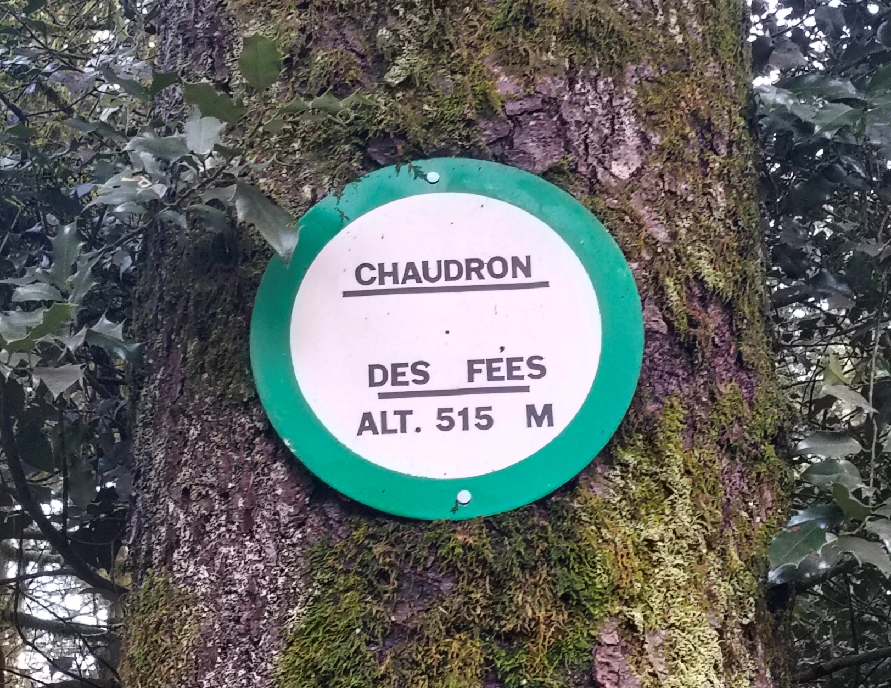
L’école se trouve à 302 mètres d’altitude. Calcule le dénivelé entre l’école et le Chaudron des Fées.

Slide 19
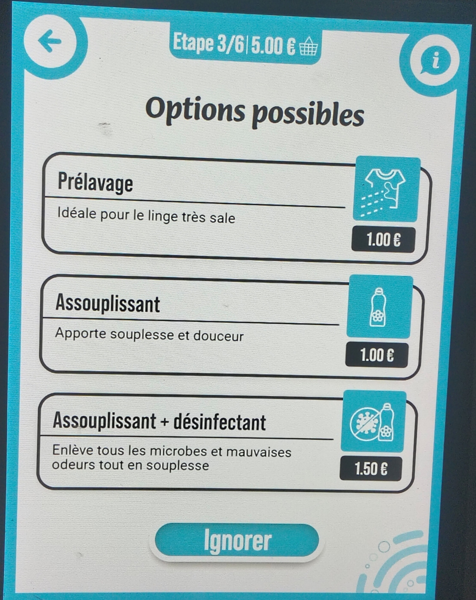
Pour laver ma couette, j’ai choisi le prélavage et l’assouplissant mais je ne souhaite pas de désinfectant. Quel prix total sera demandé au moment du paiement ?

Slide 20
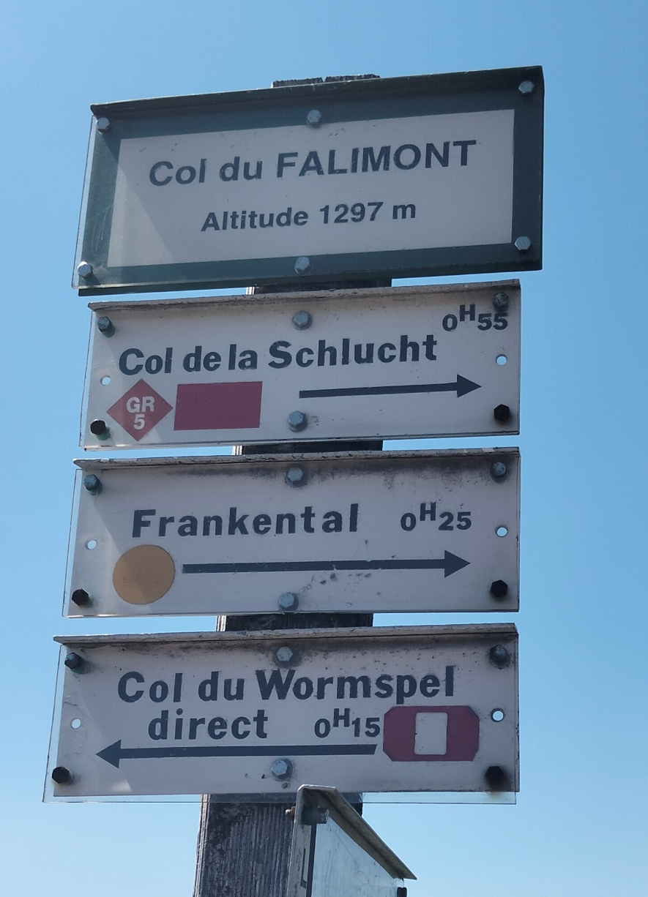
Sachant que le Frankental se trouve sur le chemin du Col de la Schlucht, combien de temps faut-il pour marcher de l’un à l’autre ?

Slide 21
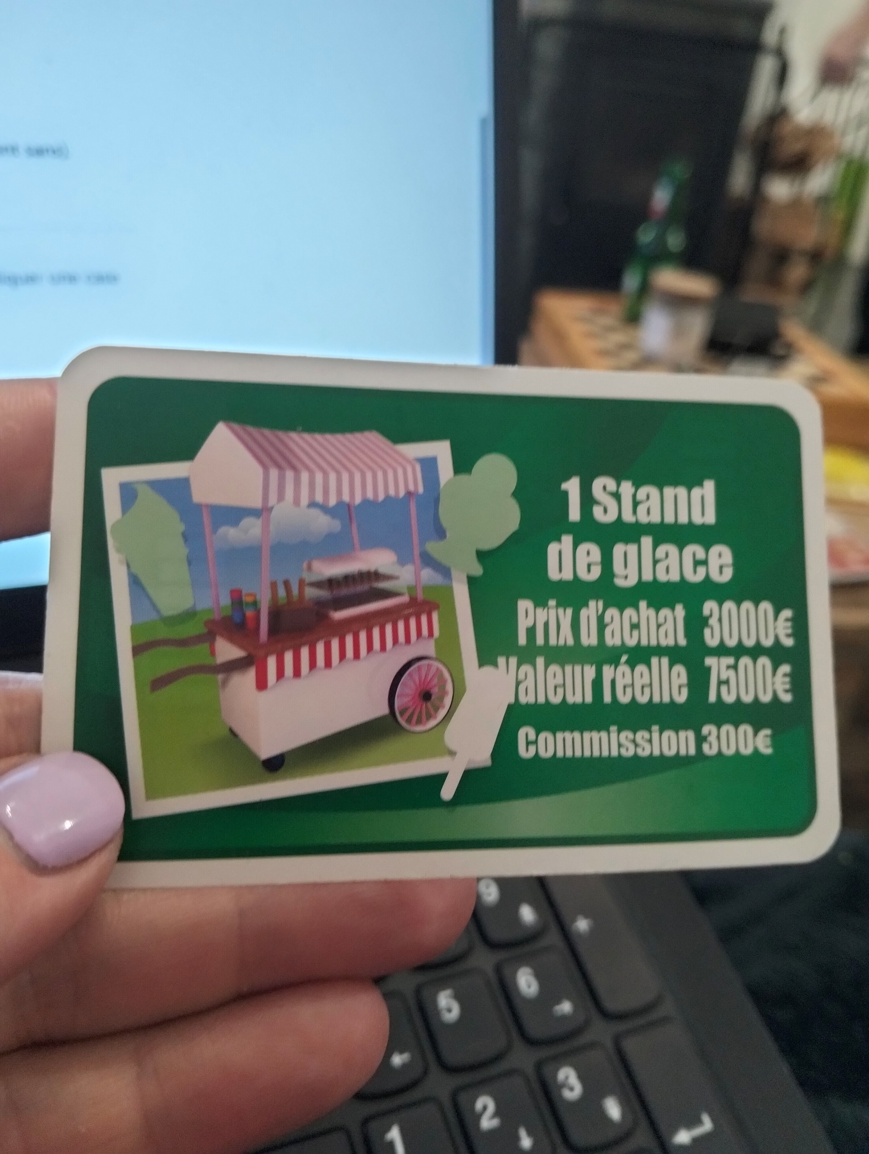
J’ai acheté ce stand de glace mais je l’ai revendu à sa valeur réelle et ai touché la commission.
Quel est mon bénéfice ?

Slide 22
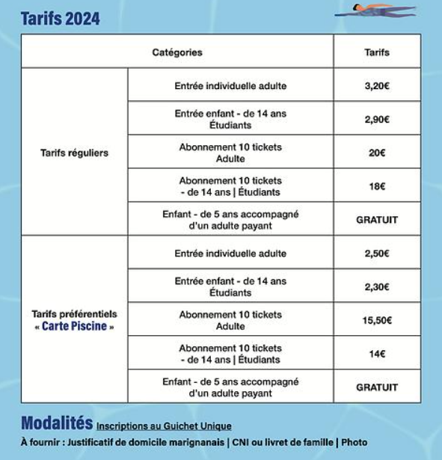
Nous allons à la piscine mais n’avons pas la « carte piscine ». Nous sommes deux adultes, deux enfants de 8 ans et un enfant de 3 ans. Combien allons-nous payer ?

Slide 23
La sortie au théâtre
Pour assister à un spectacle, une école réserve 8 rangées de 24 places. Toutes les places sont occupées sauf 7.
Combien de places l’école occupe-t-elle finalement ?

Slide 24
Le potager de l’école
Dans un potager, les élèves plantent 12 rangées de 15 salades. Ils réservent 4 rangées entières aux salades rouges et plantent des salades vertes sur les autres rangées.
Combien de salades vertes ont été plantées ?

Slide 25
La boutique de souvenirs
Une boutique propose 6 modèles de carnets. Chaque modèle existe en 4 couleurs et avec 3 couvertures différentes : souple, rigide ou à spirales.
Combien de carnets différents la boutique propose-t-elle ?

Slide 26
La bibliothèque
Une bibliothèque reçoit 286 livres. La bibliothécaire veut les ranger dans des caisses pouvant contenir 24 livres.
Combien de caisses doit-elle prévoir pour ranger tous les livres ?

Slide 27
Les équipes du tournoi
Pour un tournoi sportif, 168 élèves sont répartis équitablement dans 12 équipes. Chaque équipe doit ensuite se diviser en 2 groupes de même effectif pour participer à deux ateliers.
Combien d'élèves y aura-t-il dans chaque groupe ?

Slide 28
La vente de gâteaux
Pour financer une sortie, les élèves préparent 18 plateaux de 12 gâteaux. Le matin, ils vendent 95 gâteaux. L'après-midi, ils vendent 78 gâteaux supplémentaires. Les gâteaux restants sont vendus 2 € pièce le lendemain.
Quelle somme rapportera la vente du lendemain ?

Slide 29
Le ruban du spectacle
Pour décorer la scène, les élèves utilisent 14 morceaux de ruban de 3,5 mètres chacun. Ils disposent de 50 mètres de ruban.
Quelle longueur de ruban leur restera-t-il ? CM2

Slide 30
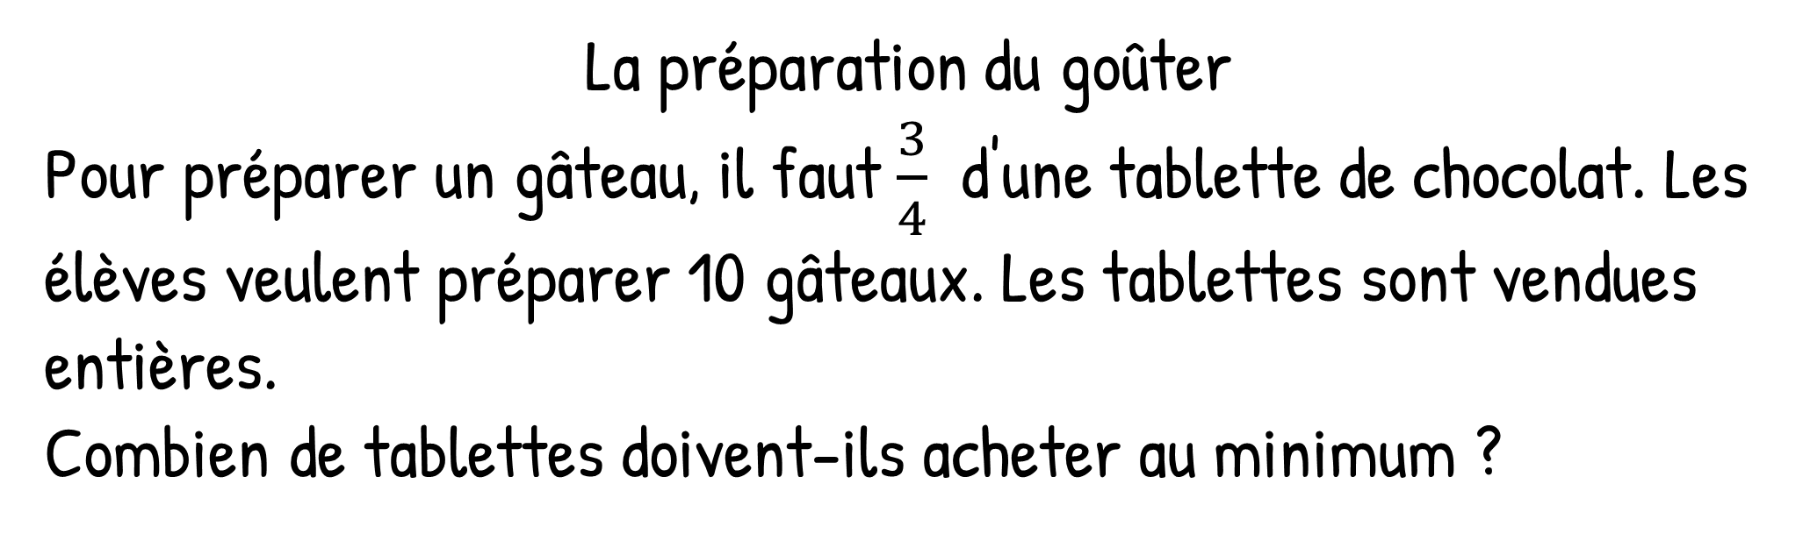
La préparation du goûter
Pour préparer un gâteau, il faut $\frac{3}{4}$ d'une tablette de chocolat. Les élèves veulent préparer 10 gâteaux. Les tablettes sont vendues entières.
Combien de tablettes doivent-ils acheter au minimum ?

Slide 31
Le défi des boîtes de chocolats
Une chocolaterie prépare 15 boîtes de 24 chocolats chacune. Elle fabrique des chocolats noirs et des chocolats au lait. Dans chaque boîte, il y a 8 chocolats noirs. La chocolaterie a déjà fabriqué 125 chocolats au lait.
Combien de chocolats au lait doit-elle encore fabriquer pour terminer toutes ses boîtes ?

Slide 32
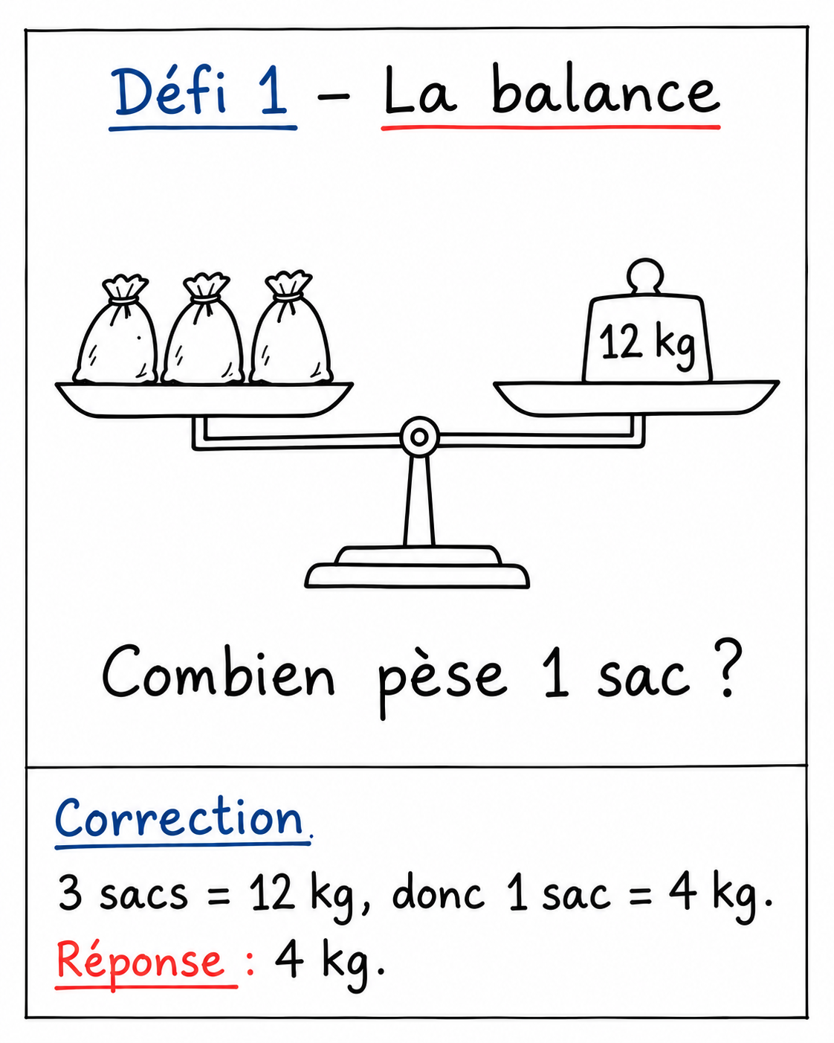
correction

Slide 33
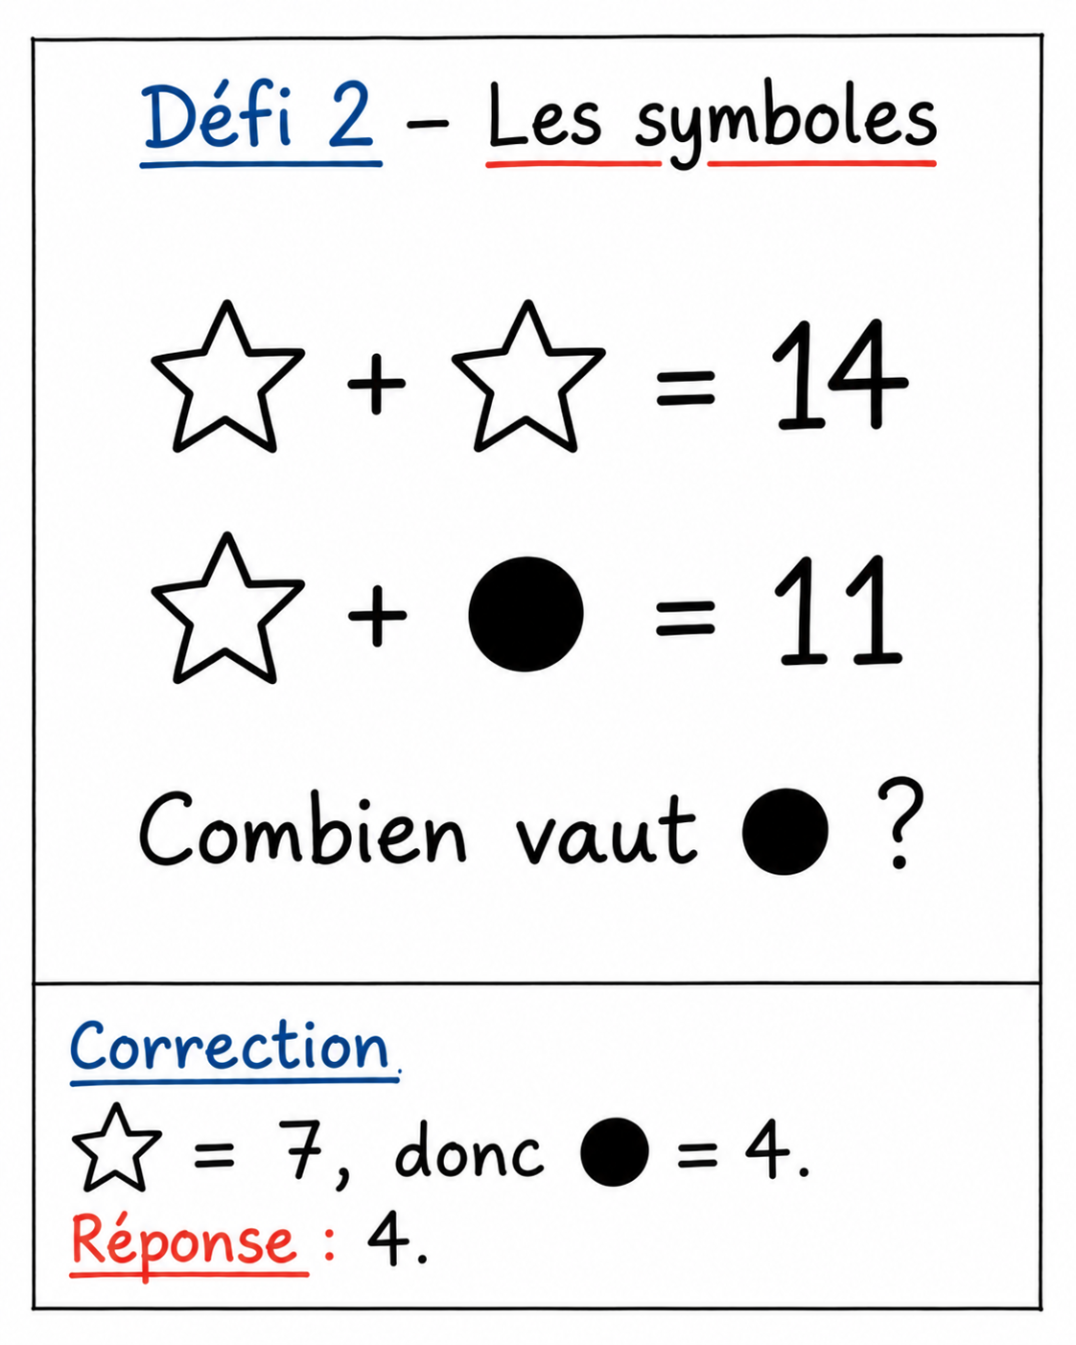
correction

Slide 34
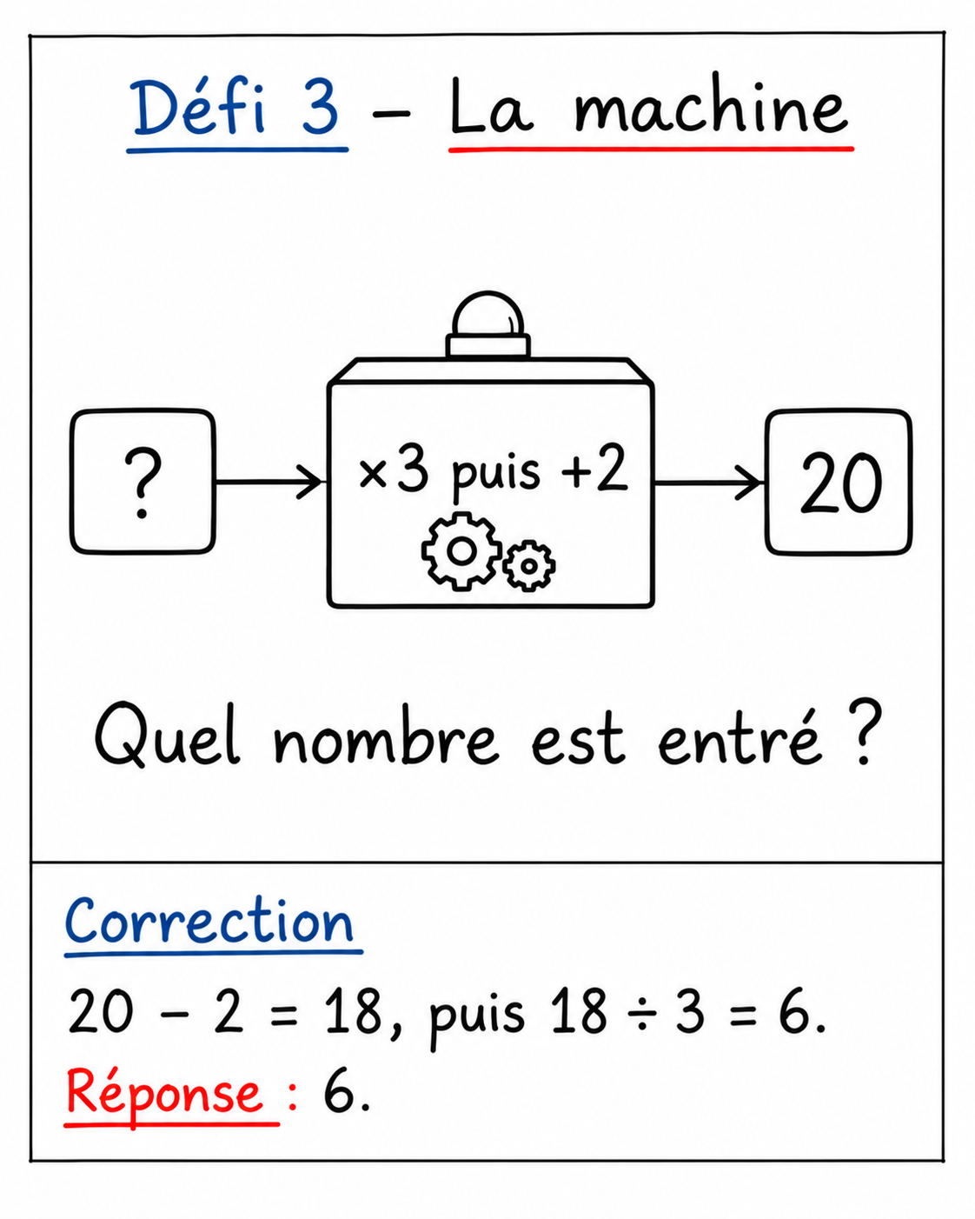
correction

Slide 35
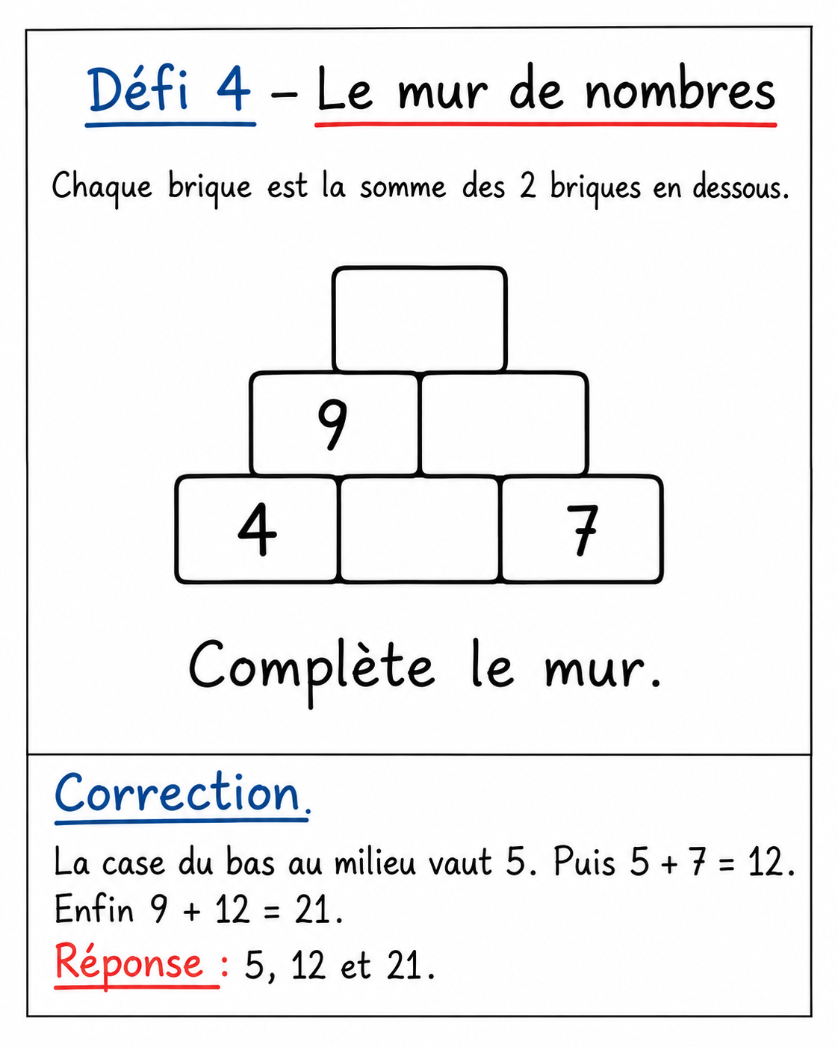
correction

Slide 36
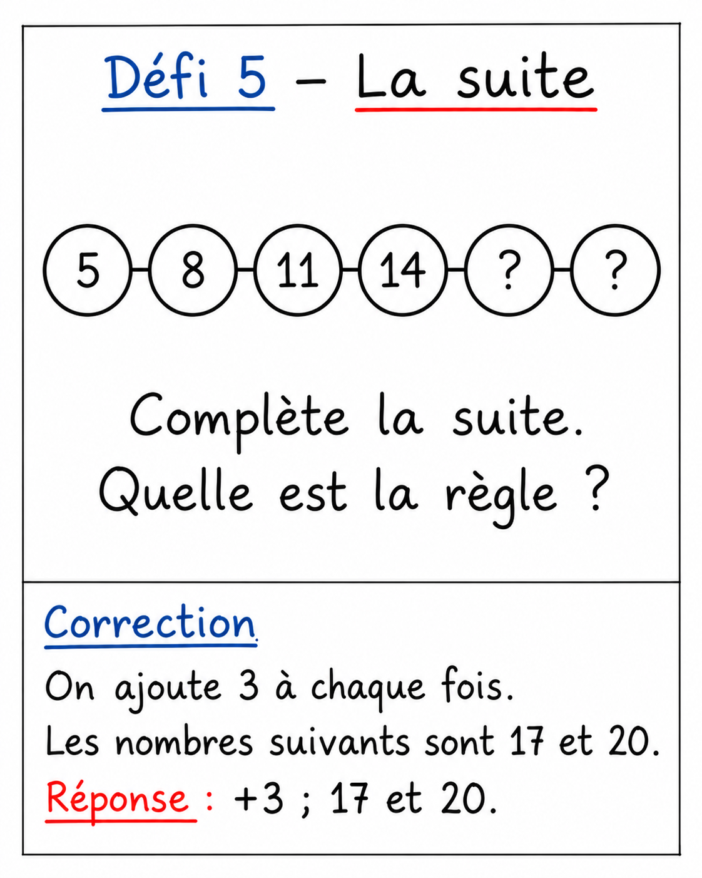
correction

Slide 37
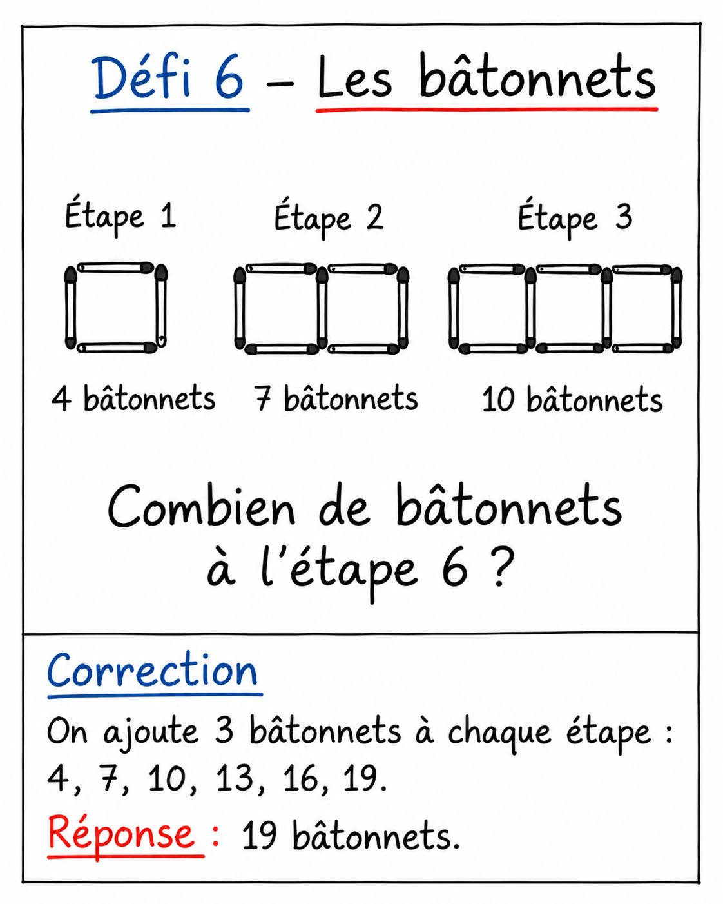
correction

Slide 38
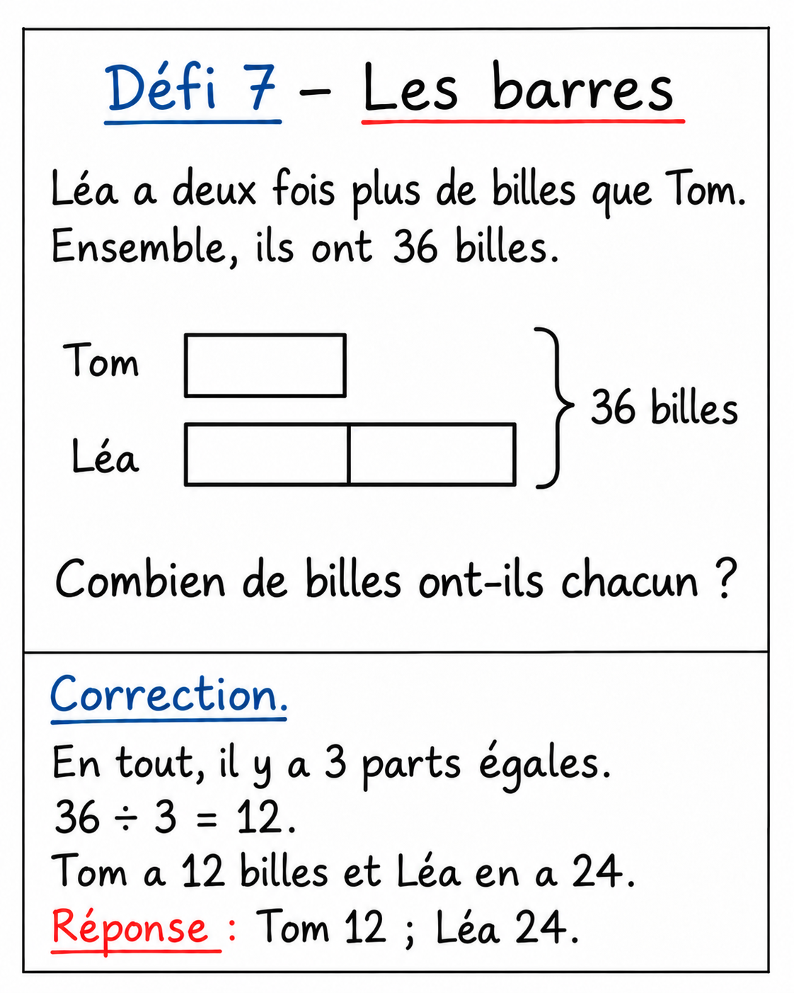
correction

Slide 39
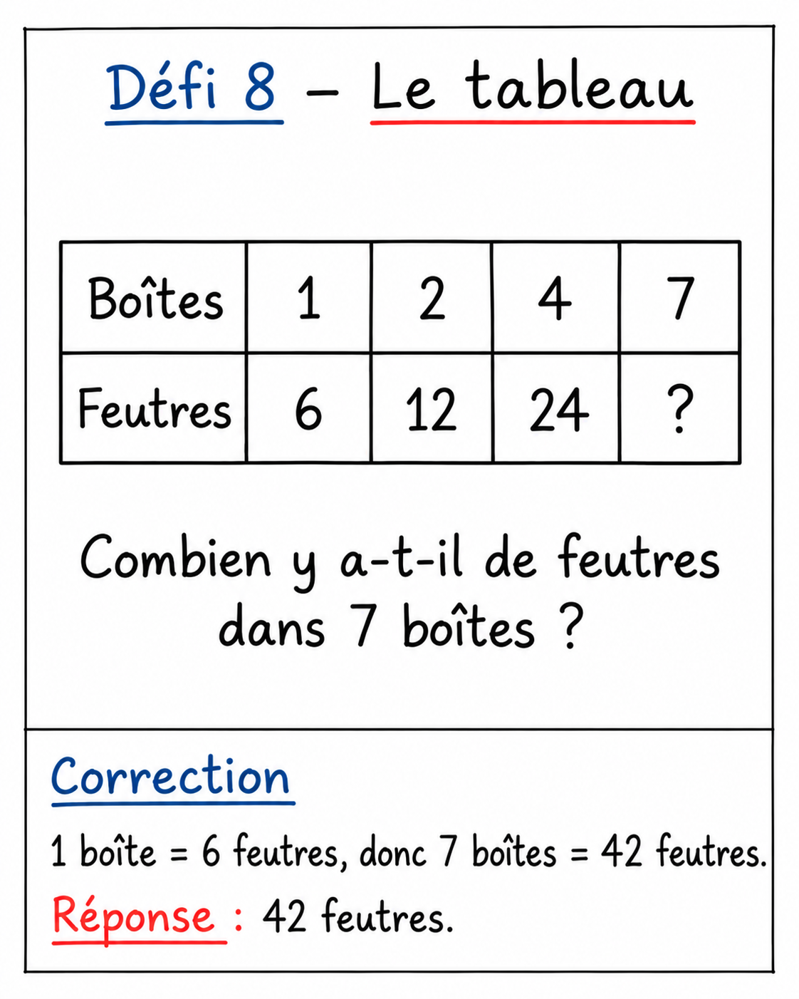
correction

Slide 40
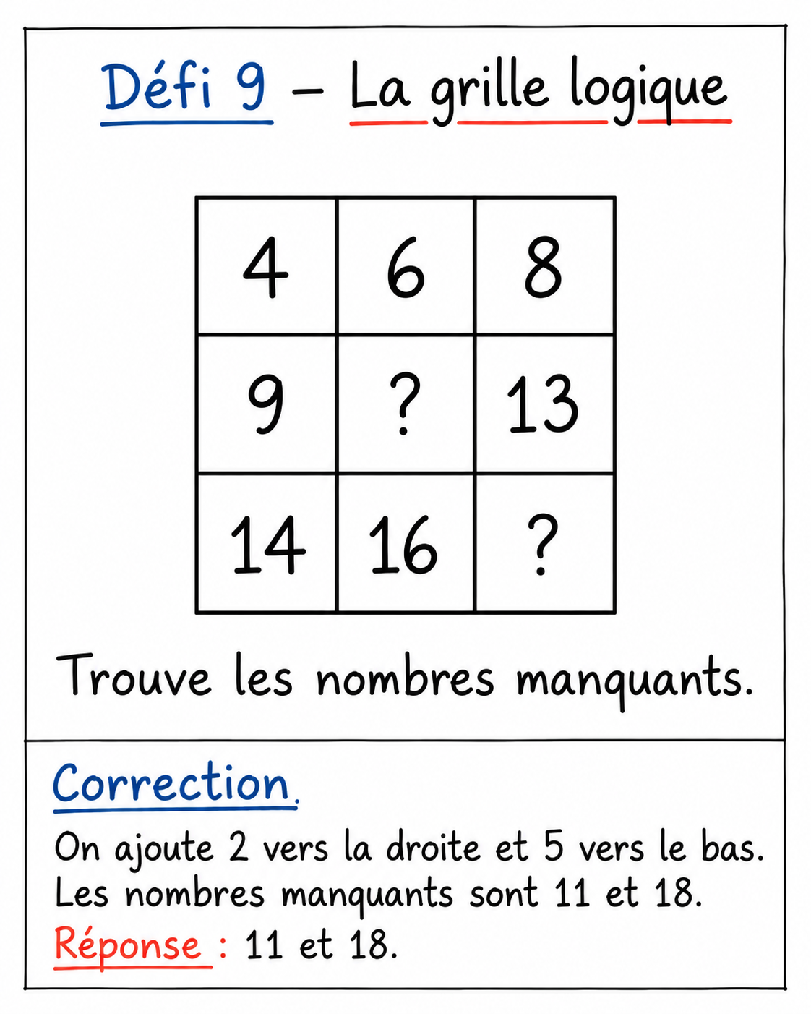
correction

